Slide 1

8강. HTML5와 시멘틱 태그

Slide 2
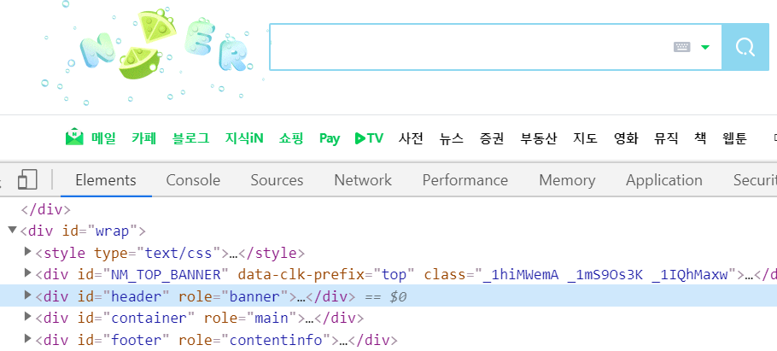
HTML4 문서 vs HTML5 문서
HTML4 문서
화면을 구성하는 역할은 대부분 <div> 태그에게 맡겨 놓았고, 수많은 <div>태그들을
구분하는 것은 id 속성을 이용했다.
<div id=“header”> Header </div>
<div id=“content”> Content </div>
<div id=“footer”> Footer </div>

Slide 3
HTML5 문서
HTML5 문서
웹 문서의 표준화를 위해 레이아웃을 만
들 때 사용하는 주요 태그를 미리 약속.
태그만 봐도 직관적으로 어느 부분이 헤
더이고 실제 내용인지 알 수 있음.
즉, 문서구조를 정확히 이해할 수 있음.
2008년 1월 HTML5 초안 공개
2014년 11월 공식 표준 발표
- 2022년 현재 W3C에서 명세를 관리함
<header> 헤더
<section>콘텐츠
<aside>
사이드바
<article>
<article>
<footer> 헤더

Slide 4
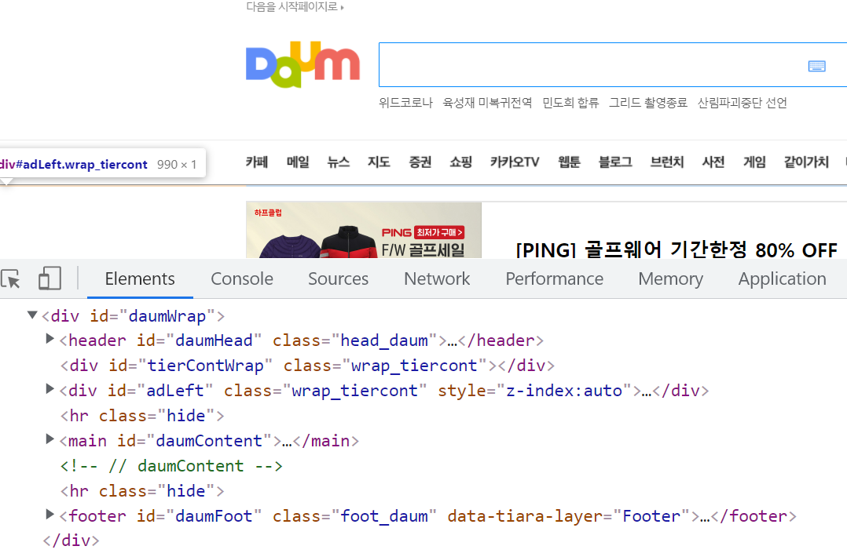
HTML5 문서

Slide 5
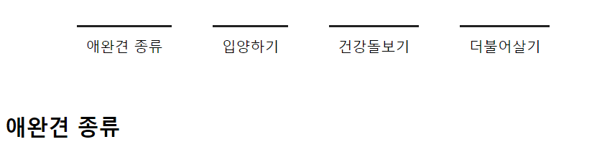
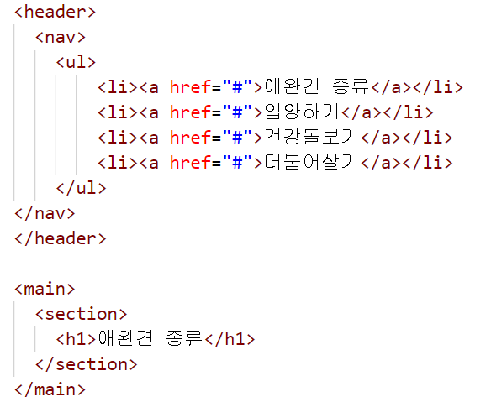
HTML5 문서
<header> 태그 – 머리말 지정하기
- 사이트 전체의 제목 부분이 될 수도 있고, 본문의 제목 부분이 될 수도 있다.
- <nav> 태그를 사용해 사이트 메뉴를 넣을 수 있다.

Slide 6
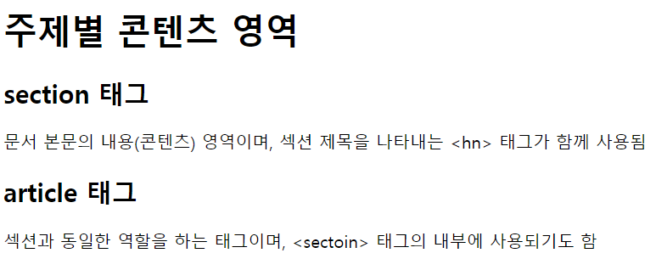
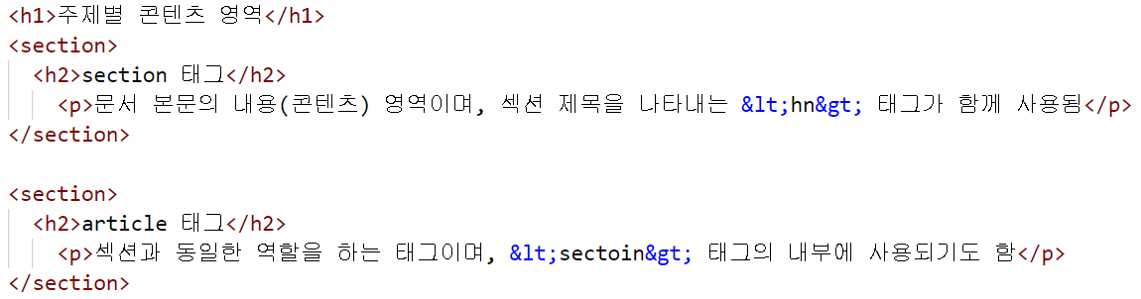
HTML5 문서
<section>, <article>태그 – 주제별 컨텐츠 영역
- 문서에서 주제별로 컨텐츠를 묶을 때 사용
- 섹션 제목을 나타내는 <hn> 태그가 함께 사용됨

Slide 7
HTML5 문서
<aside> 태그 – 본문 이외의 내용
- 본문 내용 외에 주변에 표시되는 기타 내용들
- 광고나 링크 모음 등 문서의 메인 내용에 영향을 미치지 않는 내용
<footer> 태그 – 연락처정보, 주소
- 사이트 제작자의 연락처 정보와 저작권 정보
- 주소는 <address> 태그가 사용됨

Slide 8
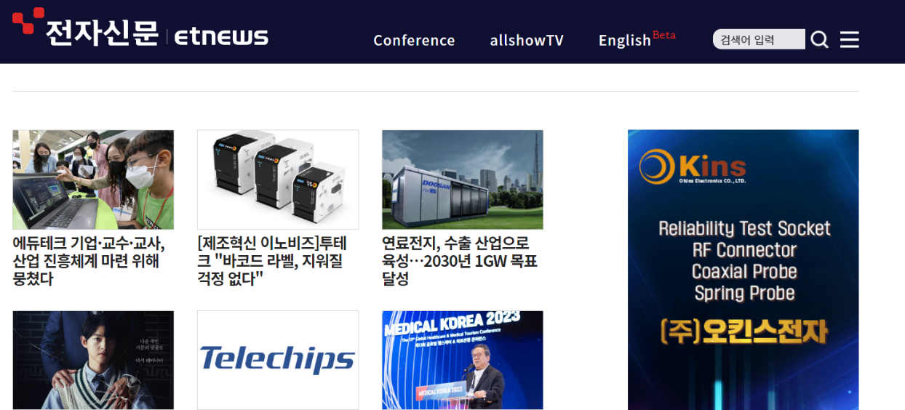
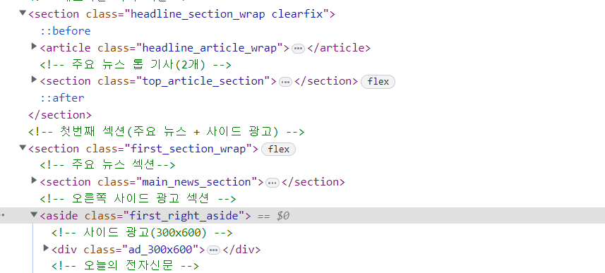
HTML5 문서

Slide 9
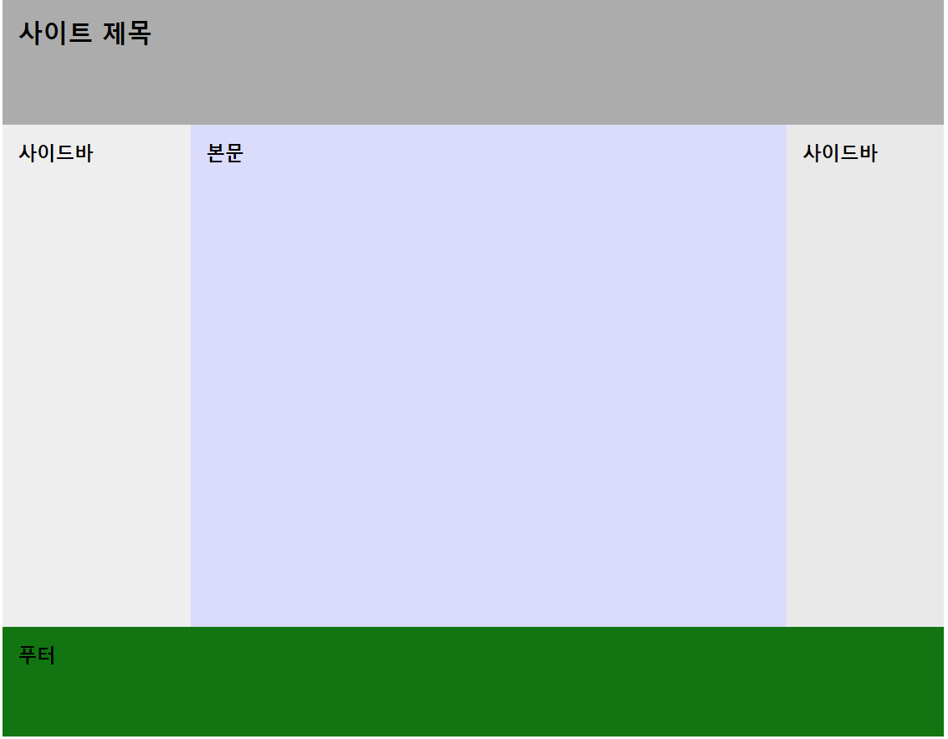
3단 레이아웃 만들기

Slide 10
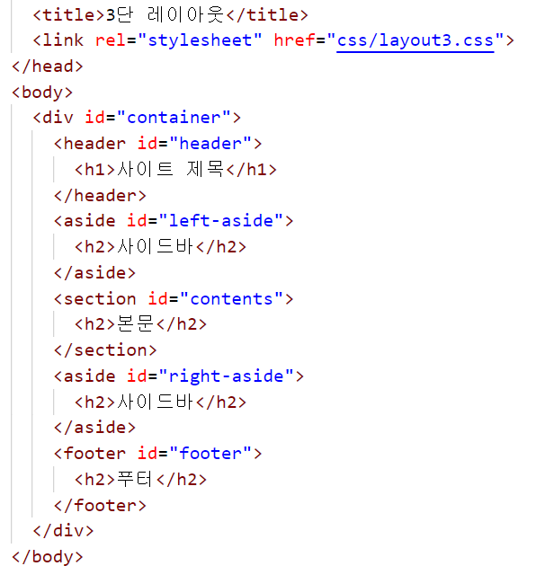
3단 레이아웃 만들기
layout-3.html

Slide 11
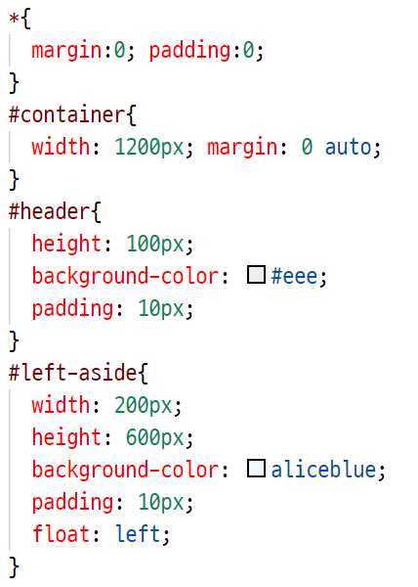
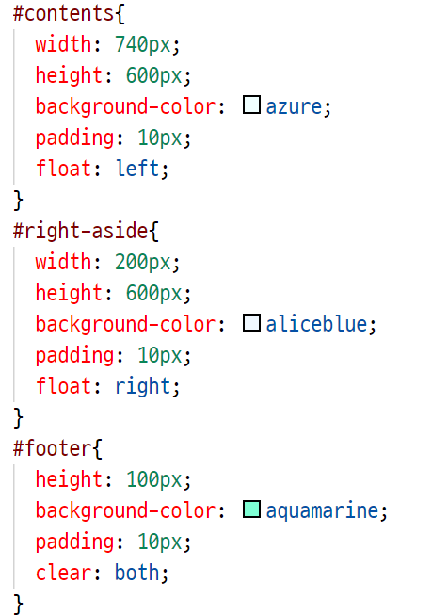
3단 레이아웃 만들기
layout3.css

Slide 12
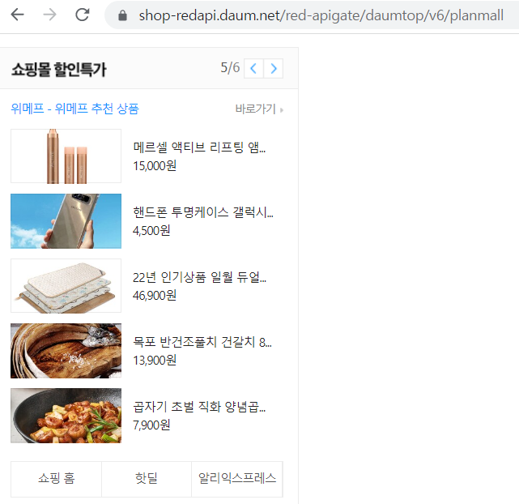
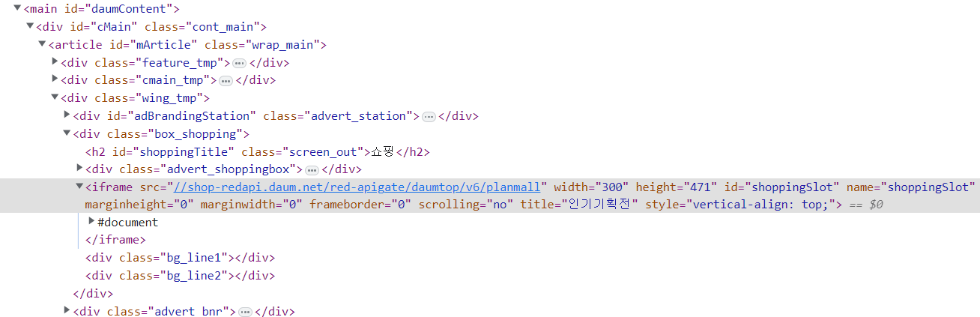
문서 안에 사이트 내용 삽입하기
<iframe> 태그 – 외부 문서 삽입
웹 문서안에 다른 외부 문서 삽입
<iframe src=“웹사이트 경로“ ></iframe>
Daum 사이트
경로 - url

Slide 13
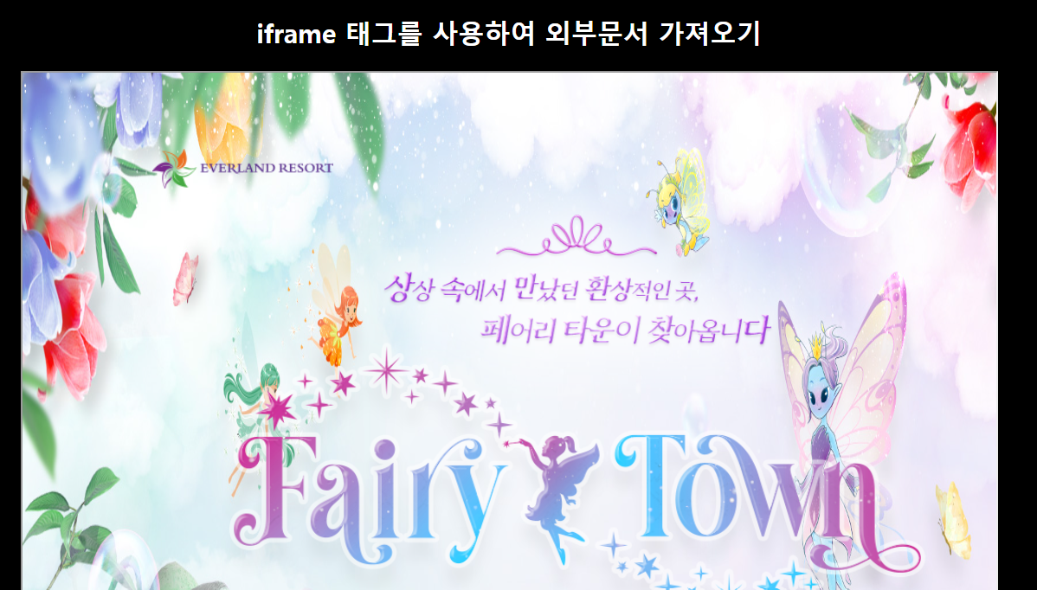
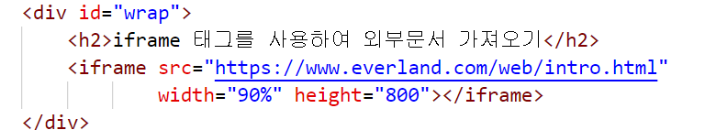
문서 안에 사이트 내용 삽입하기
<iframe> 태그
– 문서 내에 다른 외부 문서를 삽입할 수 있는 태그(인라인 프레임)

Slide 14
웹 크롤러와 크롤링
웹 크롤러
HTML로 만들어진 웹 페이지 속에는 수만은 정보가 들어 있다. 이런 정보를 수집하는 기계를 웹 크롤러(web crawler)라 하고, 이 웹 크롤러가 웹을 탐색하며 정보를 수집하여 저장하는 일을 크롤링(crawling)이라고 합니다.
웹 크롤러는 HTML구조로 웹 페이지의 콘텐츠 내용을 확인한다. 즉, 정보를 수집하기 위해 웹 페이지 속의 HTML을 확인하고 분석한다.
예를 들어 <section> 태그 안에 <h1>태그가 작성되어 있으면 제목이 있는 콘텐츠임을 웹 크롤러가 인지하고 컨텐츠를 분류하여 저장한다.
웹 퍼블리셔가 웹 페이지 속 정보를 의미 있는 태그로 작성하면 웹 크롤러는 정보의 의미를 명확하게 인식할 수 있다. 그리고 웹 크롤러는 그 내용을 저장하고 있다가 검색된 내용에 맞게 사용자에게 제공한다.

Slide 15
검색 엔진 최적화
검색 엔진 최적화(Search Engine Optimization)
검색 엔진 최적화를 위해서는 단순히 <meta> 태그의 키워드나 타이틀을 작성하는 데 국한하지 않고 컨텐츠의 구조와 의미까지 구분하여 HTML을 작성해야 한다.
단순히 콘텐츠를 표시하여 보이게 하는 것만을 목표로 삼을 것이 아니라 웹 크롤러가 HTML 구조와 내용을 명확하게 파악할 수 있도록 작성해야 한다.
최적화 방법
<meta> 태그를 활용하여 웹 사이트의 요약 정보를 작성한다.
불필요한 이미지를 줄이고 <h>태그를 사용하여 제목을 표시한다.
<strong></strong> 태그에 중요 키워드를 작성한다.
<img> 태그에 alt 값을 넣는 등 컨텐츠를 의미있는 태그로 구조화한다.

Slide 16
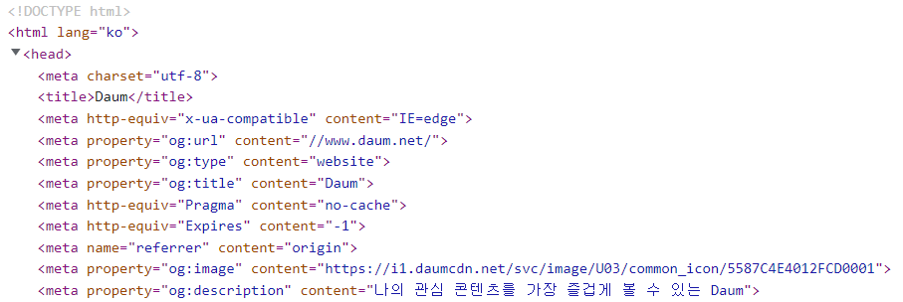
검색 엔진 최적화
meta, 정보를 알리다
<meta> 태그는 브라우저에 보이는 내용은 아니다.
웹 크롤러가 링크를 따라서 HTML 문서에 방문할 때 웹 사이트는 <meta> 태그에 지정한 요약 내용을 알려준다.

Slide 17
검색 엔진 최적화
meta, 정보를 알리다
<meta> 태그는 브라우저에 보이는 내용은 아니나, 검색 엔진이 웹 사이트를 파악할 때 기본으로 사용한다. 즉, 웹 크롤러가 링크를 따라서 HTML 문서에 방문할 때 웹 사이트는 <meta> 태그에 지정한 요약 내용을 알려준다.
<meta> 태그의 속성
▷ HTML5의 인코딩을 지정하는 방법
▷ IE의 버전 차이로 인해 다르게 보이지 않게 호환성 보기 기능 활성화
<meta charset=“UTF-8”>
<meta http-equiv=“X-UA-Compatible” content=“IE=edge”>

Slide 18
검색 엔진 최적화
<meta> 태그의 속성
▷ 반응형 웹을 위한 기기별 최적화
▷ 오픈 그래프(Open Graph, OG) 속성은 원래 페이스북에 공유할 때 사용하는 정보지
만 최근에는 여러 곳에서 활용되는 meta 데이터이다.
<meta name="viewport" content="width=device-width, initial-scale=1.0">
<meta name="title" property="og:title" content="카페12">
<meta name="images" property="og:image" content="./images/cup-1.jpg">
<meta name="description" property="og:description" content="Cafe12">
<meta name="type" property="og:type" content="article">

Slide 19
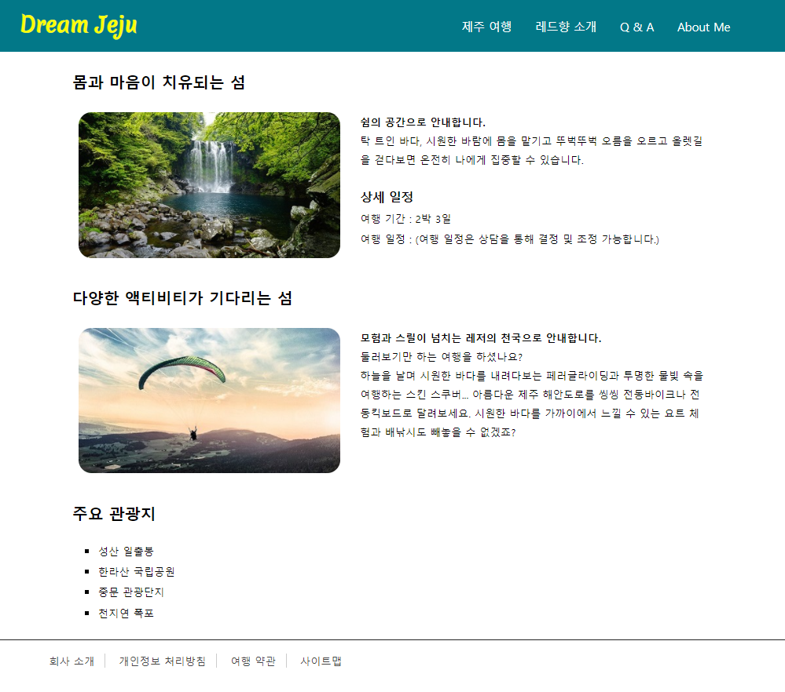
제주 홍보 사이트

Slide 20
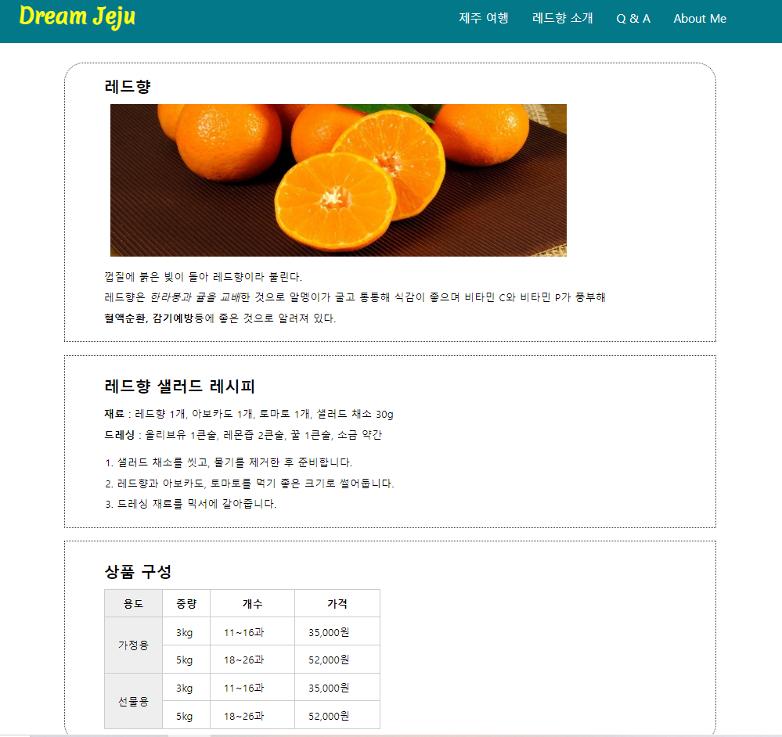
제주 홍보 사이트

Slide 21
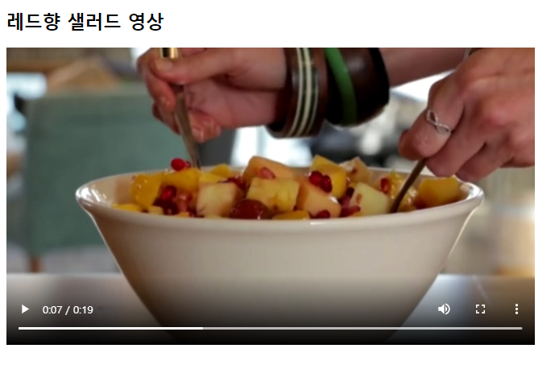
제주 홍보 사이트

Slide 22
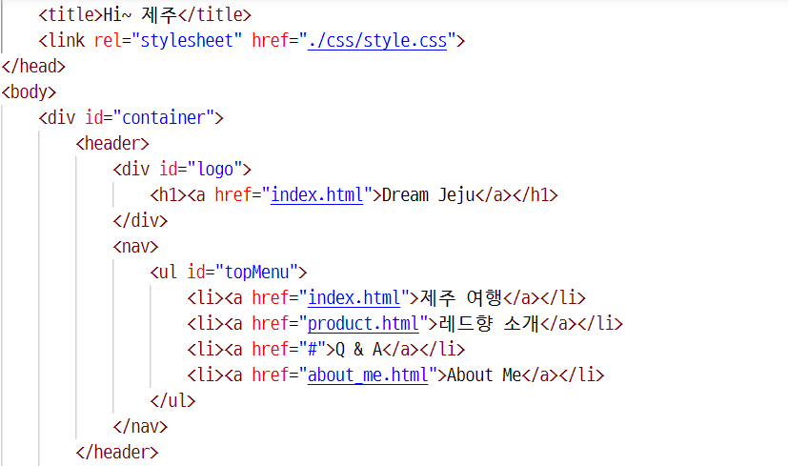
Dream Jeju
index.html

Slide 23
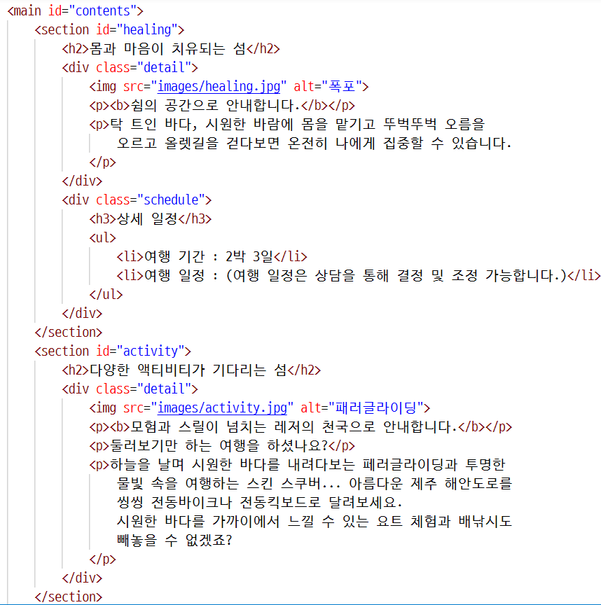
Dream Jeju

Slide 24
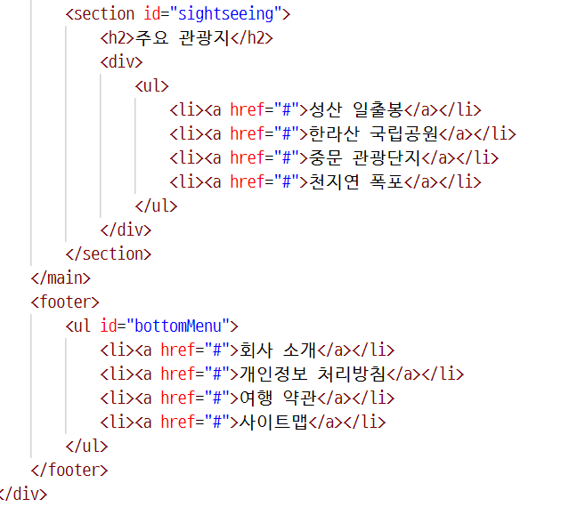
Dream Jeju

Slide 25
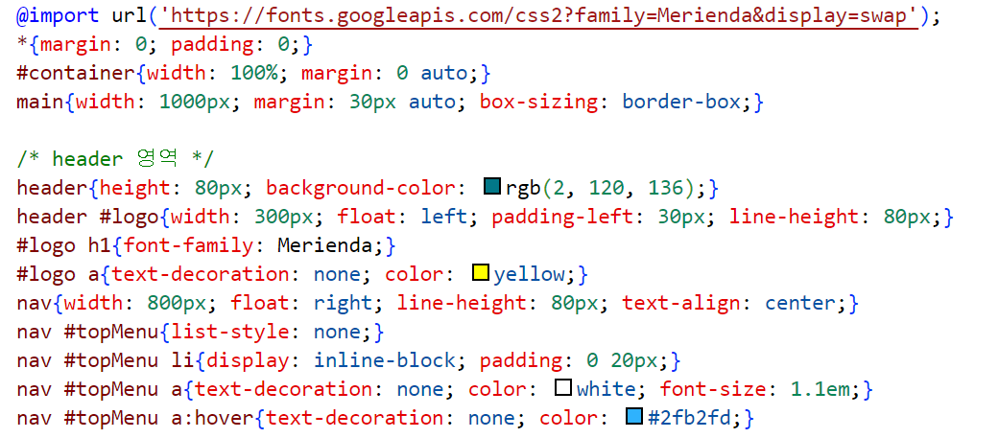
Dream Jeju
style.css

Slide 26
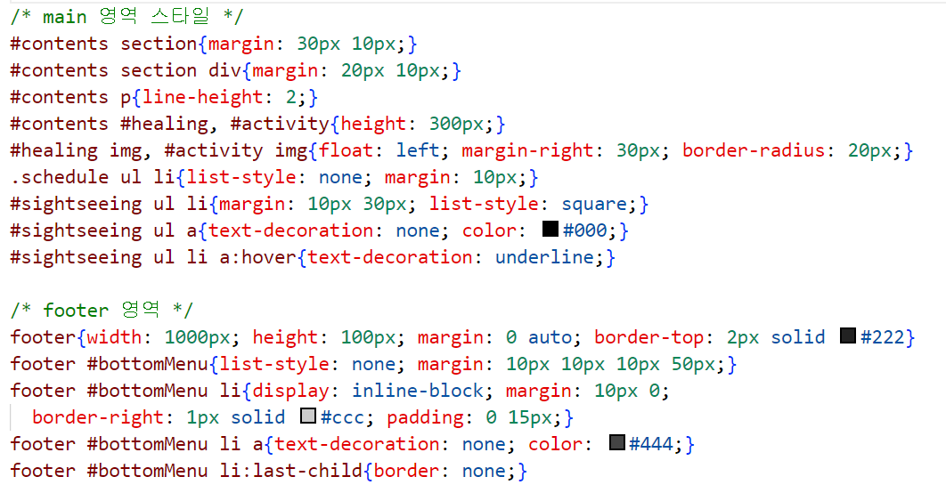
Dream Jeju
style.css

Slide 27
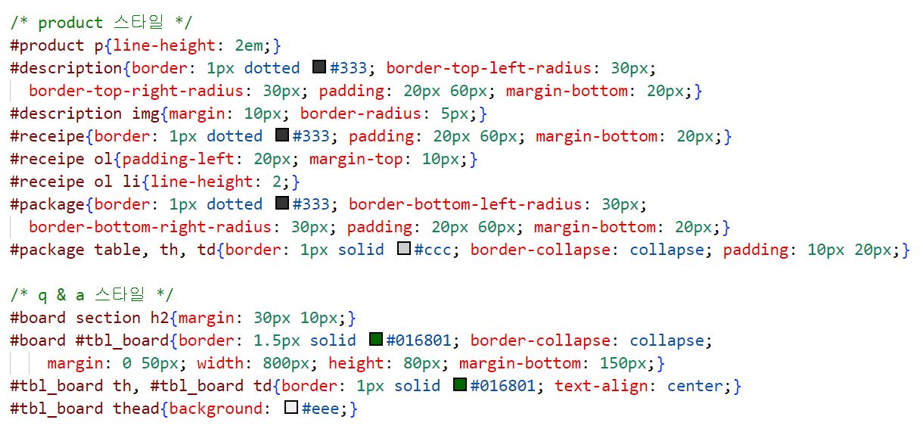
Dream Jeju
style.css

Slide 28
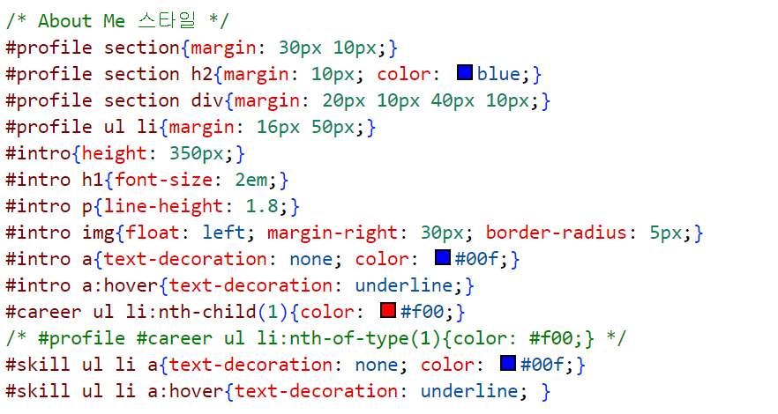
Dream Jeju
style.css

Slide 29
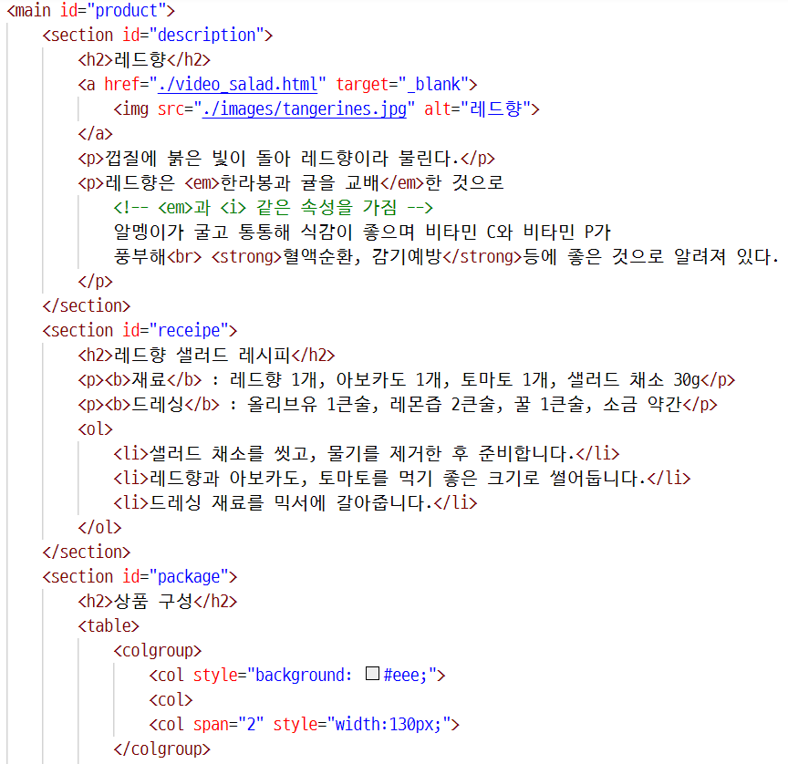
Product
product.html

Slide 30
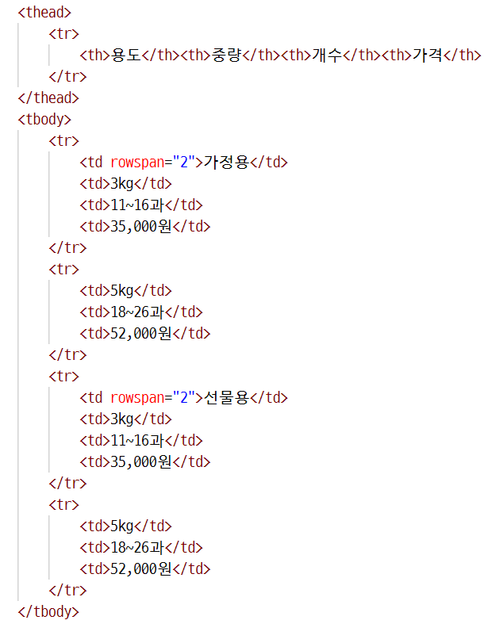
Product
product.html

Slide 31
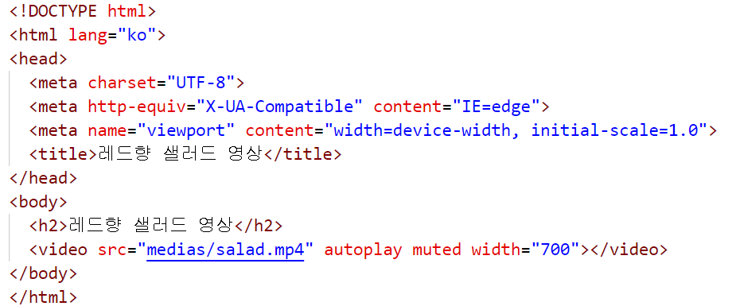
Product
salad.html

Slide 32
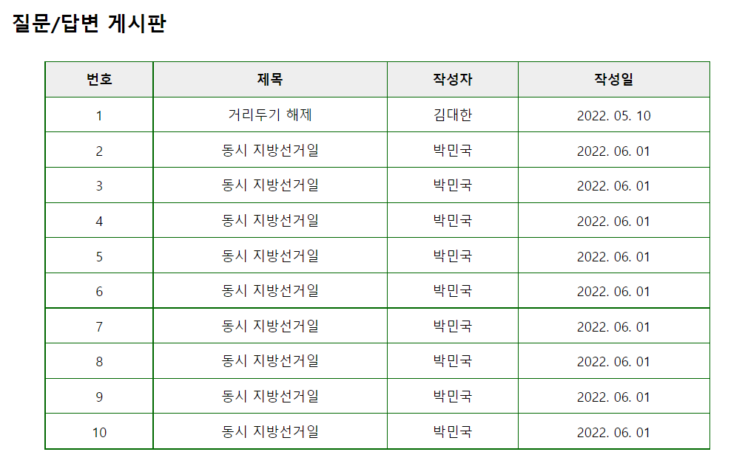
Q & A

Slide 33
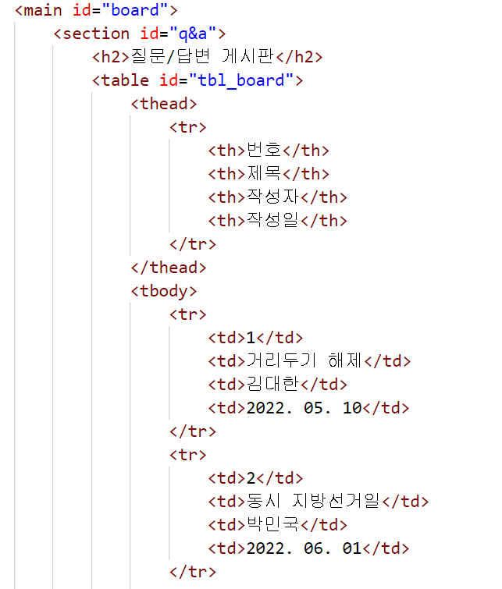
Product
board.html

Slide 34
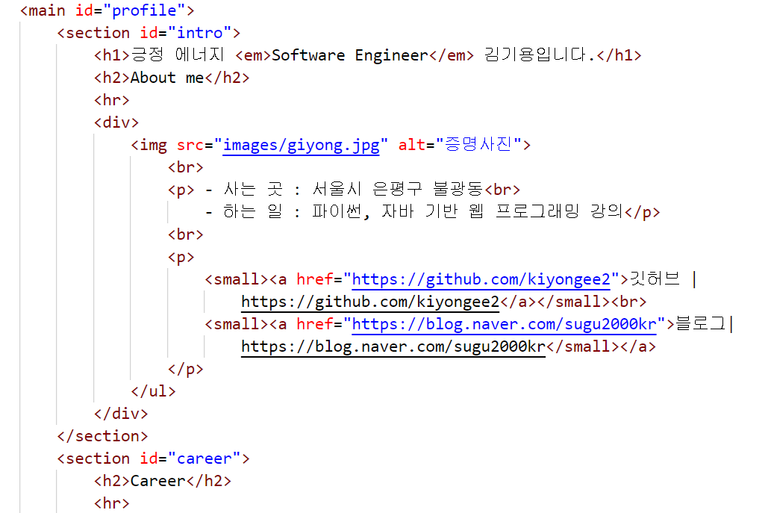
About Me
aboutme.html

Slide 35
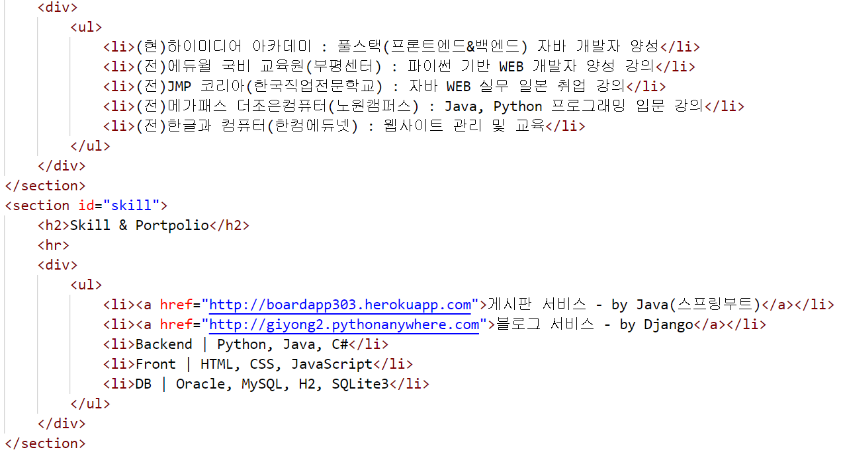
About Me
aboutme.html

Slide 36
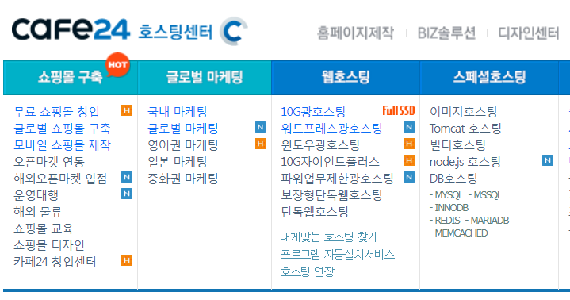
호스팅 서버 준비하기
웹호스팅 서버 준비하기
HTML로 만든 웹문서를 서버 컴퓨터에 옮겨야 한다.
개인은 웹서버를 마련하기 쉽지 않아서 서버의 일부 공간을 매달 또는 몇 년마다 일정금액을 내고 사용하는 서비스를 이용한다.
웹호스팅 업체로는 대표적으로 cafe24, 고도몰, 가비아 등이 있다.
무료 호스팅 서비스 – 닷홈(dothome.co.kr)
웹호스팅 서버의 종류
윈도우 서버 호스팅 – ASP
리눅스 서버 호스팅 – 톰캣 서버(JSP), PHP
클라우드 서버 호스팅 – AWS(아마존웹서버),
구글 클라우드, MS Azure 등

Slide 37
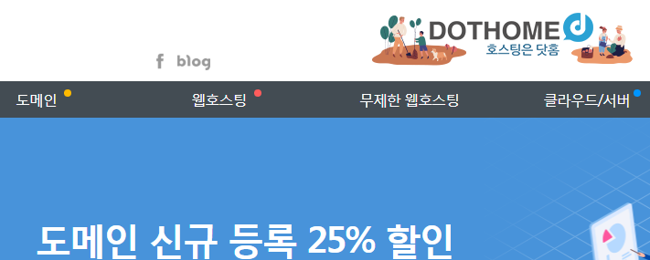
호스팅 서버 준비하기
닷홈에 무료 호스팅 서비스 신청하기
닷홈 검색 – www.dothome.co.kr > 회원가입 > 로그인
웹 사이트 주소 : FTP아이디.dothome.co.kr

Slide 38
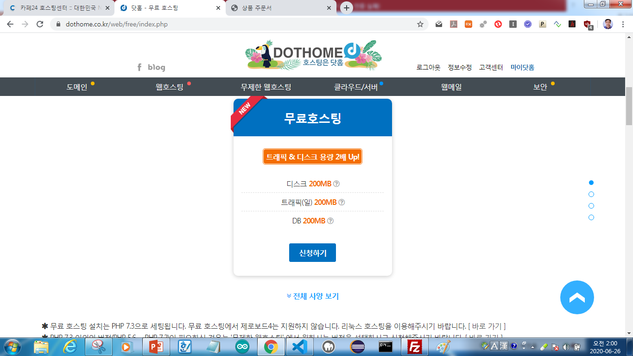
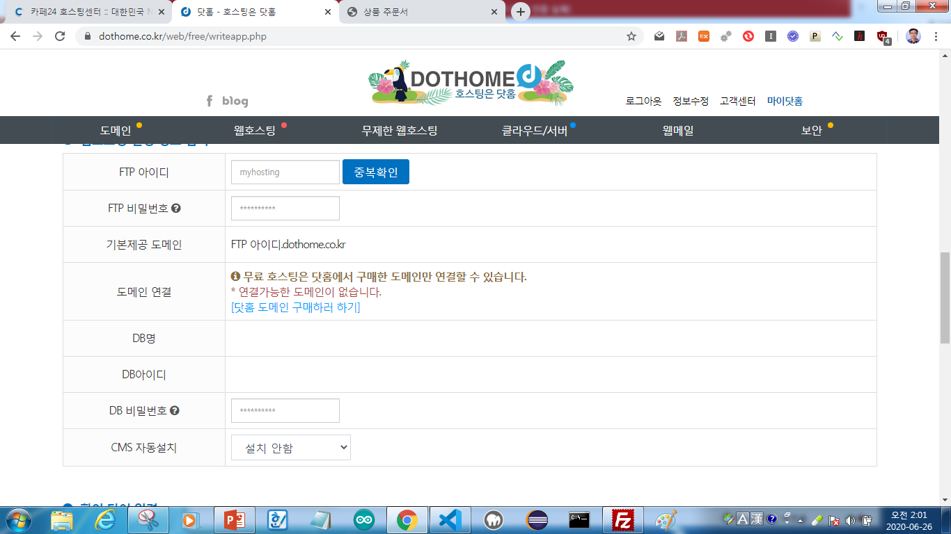
호스팅 서버 준비하기
로그인 후 > 웹 호스팅 > 무료호스팅 > 신청하기

Slide 39
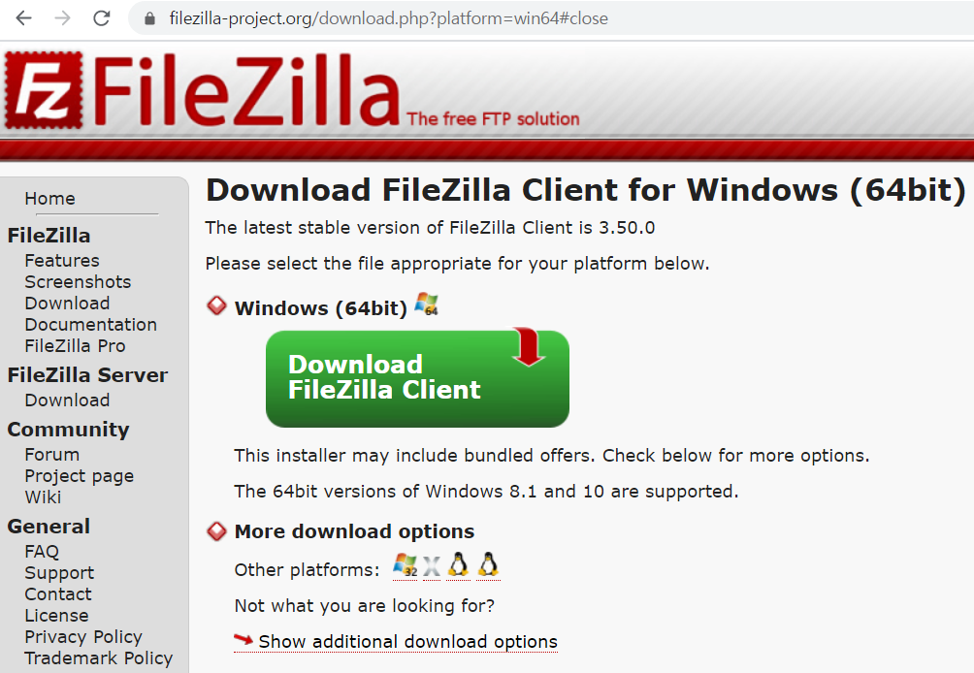
파일질라 설치하기
FTP 프로그램(자유소프트웨어) FileZilla 설치
파일질라 검색 – filezilla-project.org> 파일질라 클라이언트 다운로드> 설치

Slide 40
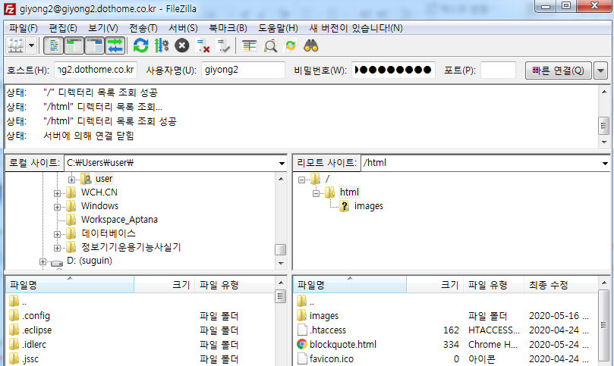
파일질라 접속하기
FTP 프로그램 FileZilla 설치하고 서버에 접속하기
FTP 서버와 연결하기 – 호스트명, 사용자명, 비밀번호 입력후 > 빠른 연결
내 컴퓨터
닷홈 서버

Slide 41
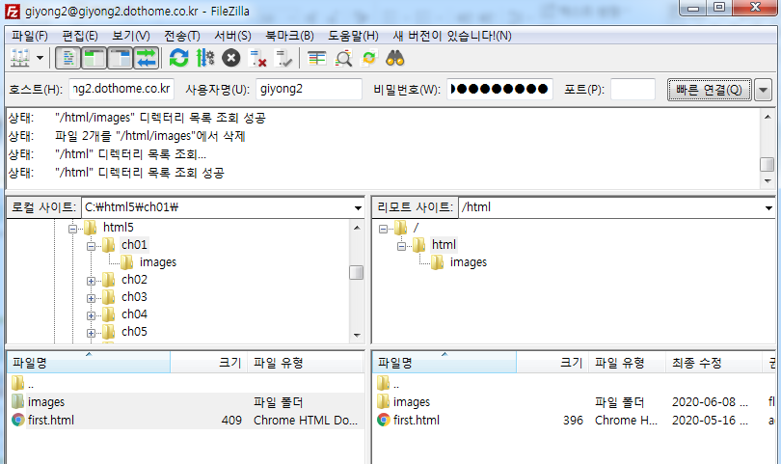
웹문서 업로드하기
내가 만든 문서 서버에 올리기
first.html과 image 올리기
서버쪽으로 드래그한다.

Slide 42
웹문서 업로드하기
내가 만든 문서 서버에 올리기
first.html과 image 올리기
서버쪽으로 드래그한다.

Slide 43
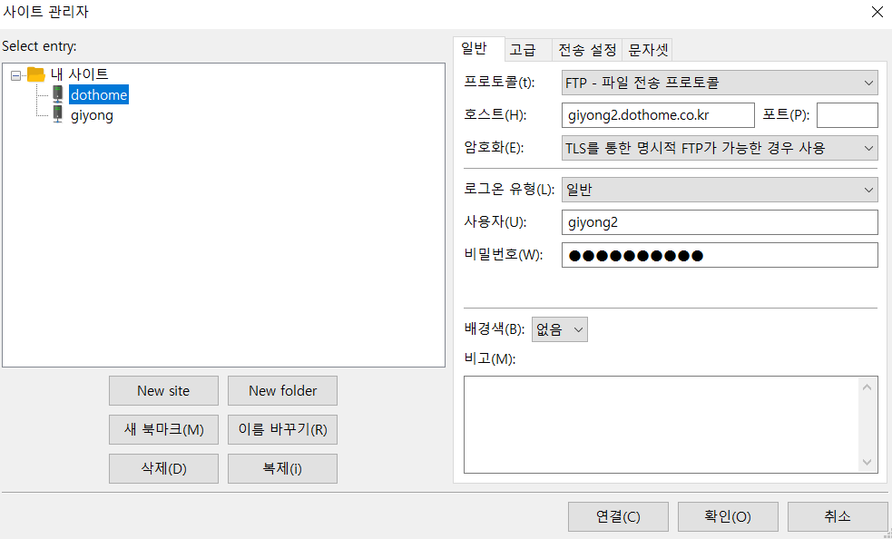
파일질라 사이트 관리자
사이트 관리자로 등록해서 사용하기

